Slide 1
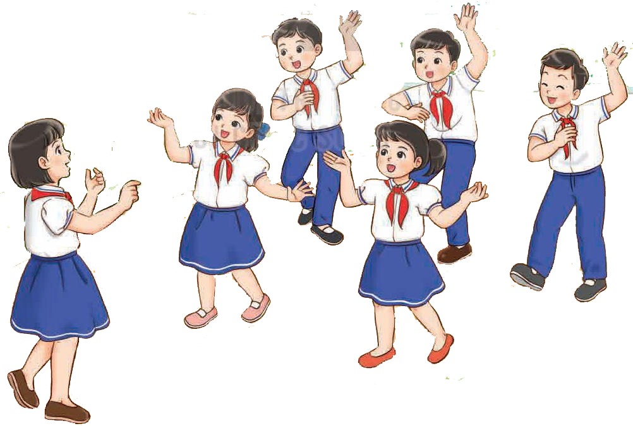
Chào mừng quý thầy cô và các em học sinh đến với tiết âm nhạc

Slide 2
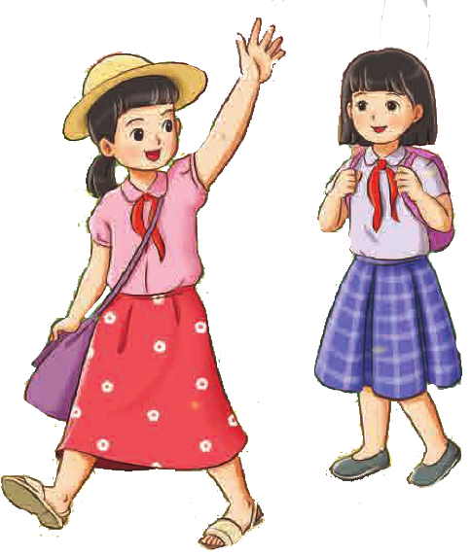
Mở đầu
Nghe và nhận biết dấu lặng trong câu nhạc.

Slide 3
TIẾT 23
HỌC HÁT BÀI: TÌNH BẠN TUỔI THƠ
Nhạc và lời: Nguyễn Quốc Việt

Slide 4
Hình thành kiến thức
Tác giả, tác phẩm
+ Nhạc sĩ Nguyễn Quốc Việt sinh năm 1962 tại Sài Gòn – nay là Thành phố Hồ Chí Minh. Ông là hội viên của Hội Nhạc sĩ của Thành phố. Ông đã có những sáng tác cho lứa tuổi thiếu nhi được các em yêu thích, có thể kể đến một vài ca khúc như: Âm nhạc không có tuổi, Ông già Noel, Mẹ là quê hương, Vào bếp đi con, Tình bạn tuổi thơ,…
+ Bài hát Tình bạn tuổi thơ có sắc thái vui tươi, tiết tấu bài hơi nhanh có nội dung tình bạn tuổi thơ đẹp của các bạn học sinh thật thơ mộng dù xa nhau nhưng kỷ niệm vẫn đong đầy

Slide 5
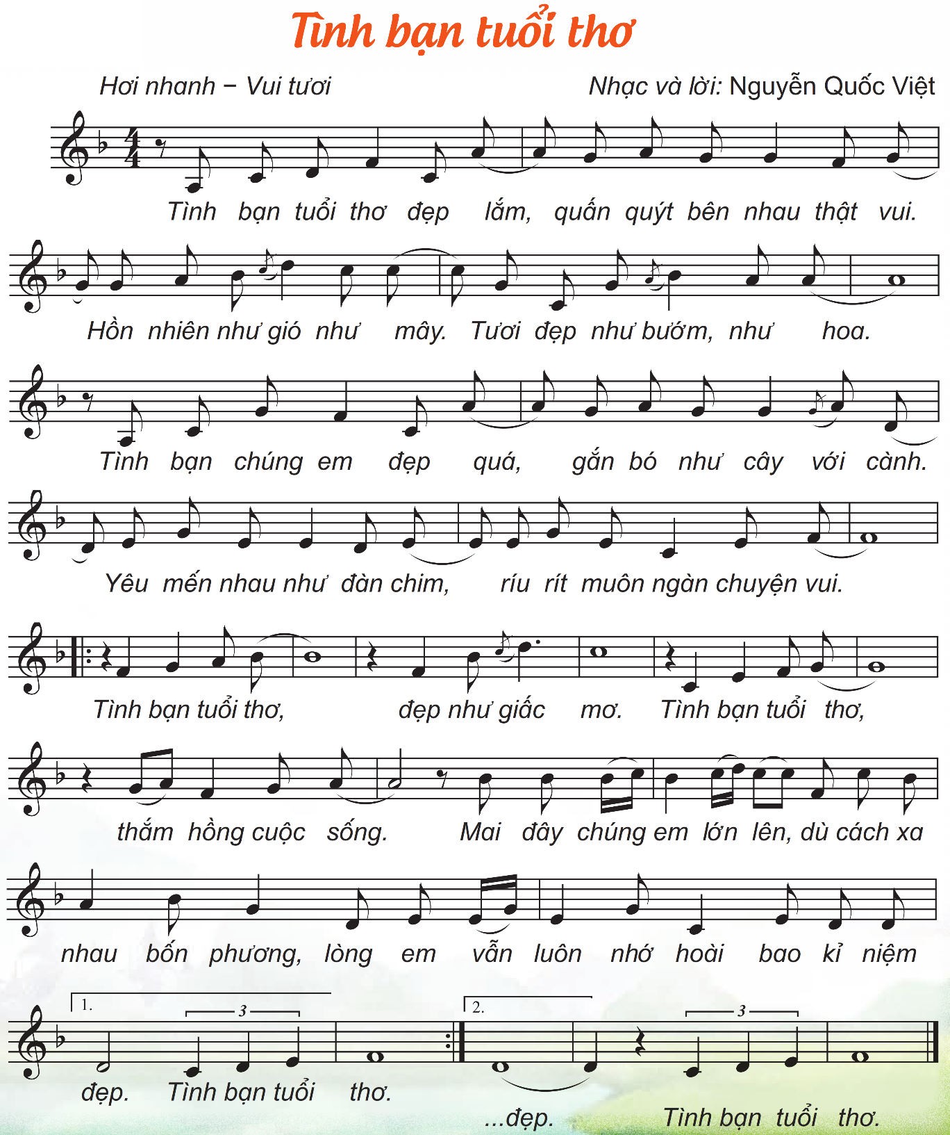
Hát mẫu

Slide 6
Câu 1: Tình bạn tuổi thơ đẹp lắm. Quấn quýt bên nhau thật vui Câu 2: Hồn nhiên như gió như mây. Tươi đẹp như bướm như hoa Câu 3: Tình bạn chúng em đẹp quá. Gắn bó như cây với cành Câu 4: Yêu mến nhau như đàn chim. Ríu rít muôn ngàn chuyện vui Câu 5: Tình bạn tuổi thơ. Đẹp như giấc mơ Câu 6: Tình bạn tuổi thơ. Thắm hồng cuộc sống Câu 7: Mai đây chúng em lớn lên. Dù cách xa nhau bốn phương Câu 8: Lòng em vẫn luôn nhớ hoài. Bao kỹ niệm đẹp tình bạn tuổi thơ
Đọc lời ca

Slide 7
Dạy từng câu
Câu 1
Câu 2

Slide 8
Câu 1+2

Slide 9
Câu 3
Câu 4

Slide 10
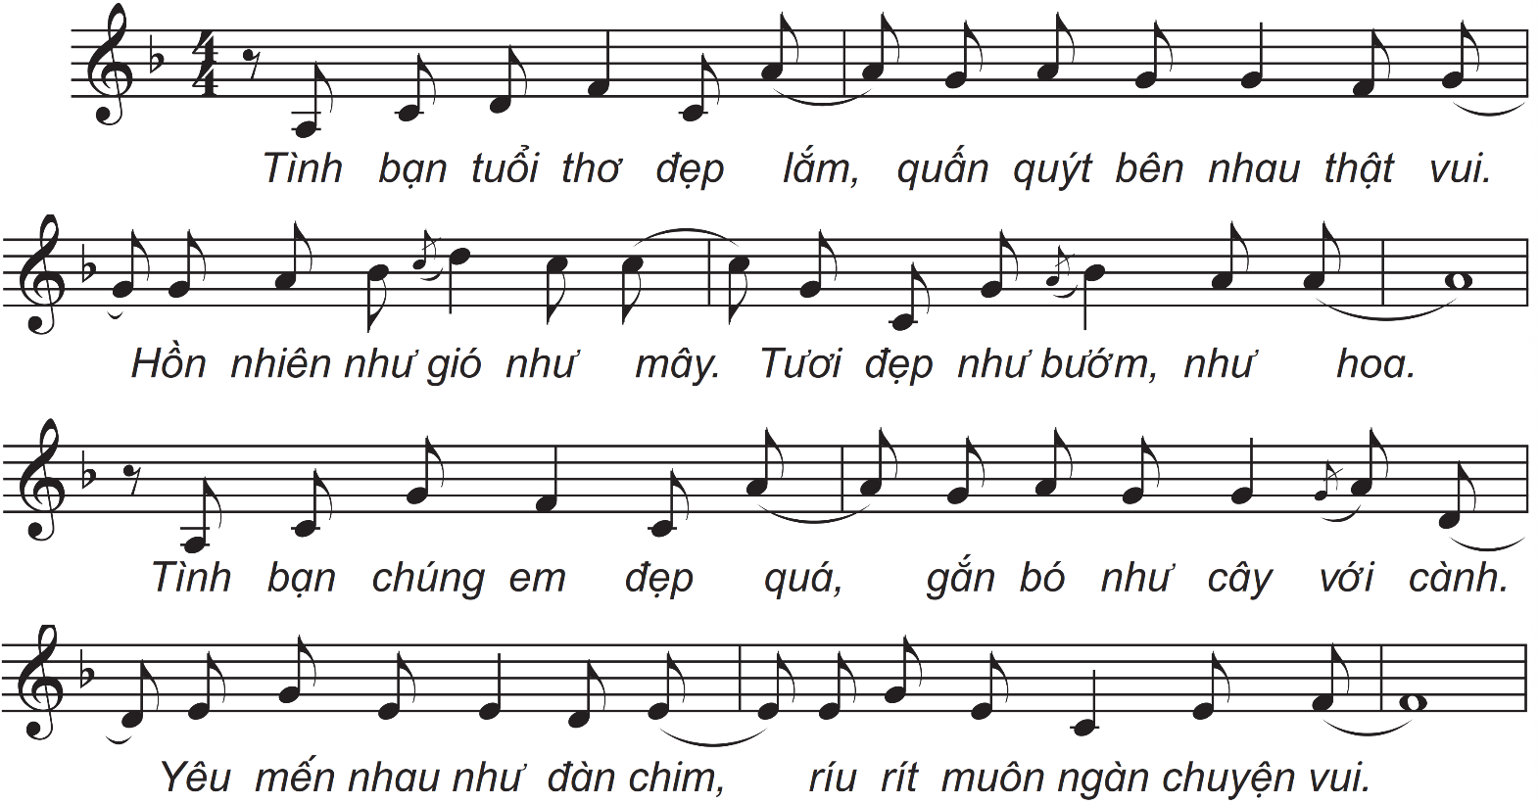
Câu 1+2+3+4

Slide 11
Câu 5
Câu 6

Slide 12
Câu 5+6

Slide 13
Câu 7
Câu 8

Slide 14
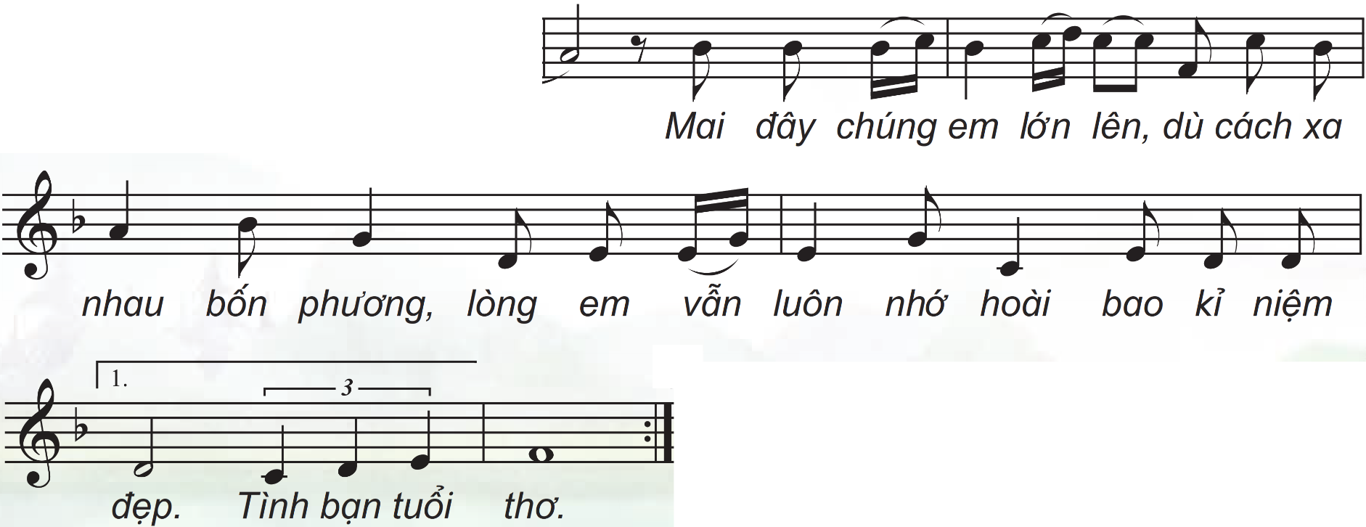
Câu 7+8

Slide 15
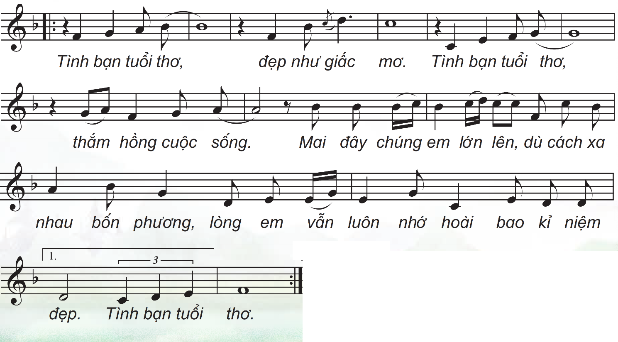
Câu 5+6+7+8

Slide 16
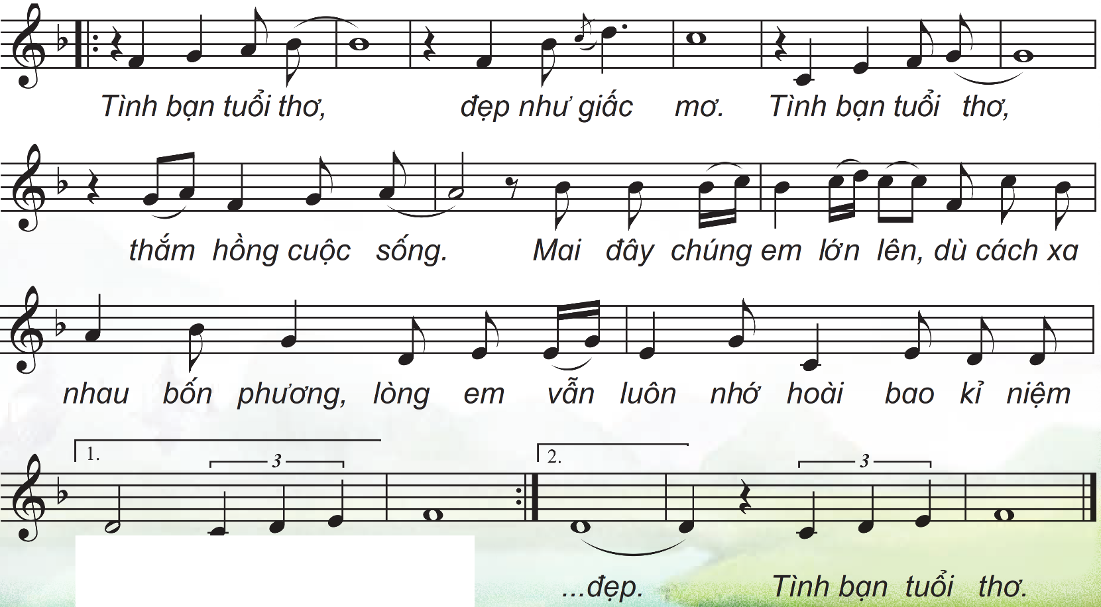
Quay lại điệp khúc bỏ qua khung 1

Slide 17
Luyện tập
Hát cả bài các hình thức

Slide 18
Slide bổ sung GV cho HS hát với hình thức Karaoke

Slide 19
Hát vỗ tay theo tiết tấu
Tình bạn tuổi thơ đẹp lắm. Quấn quýt bên nhau thật vui
Hồn nhiên như gió như mây. Tươi đẹp như bướm như hoa

Slide 22
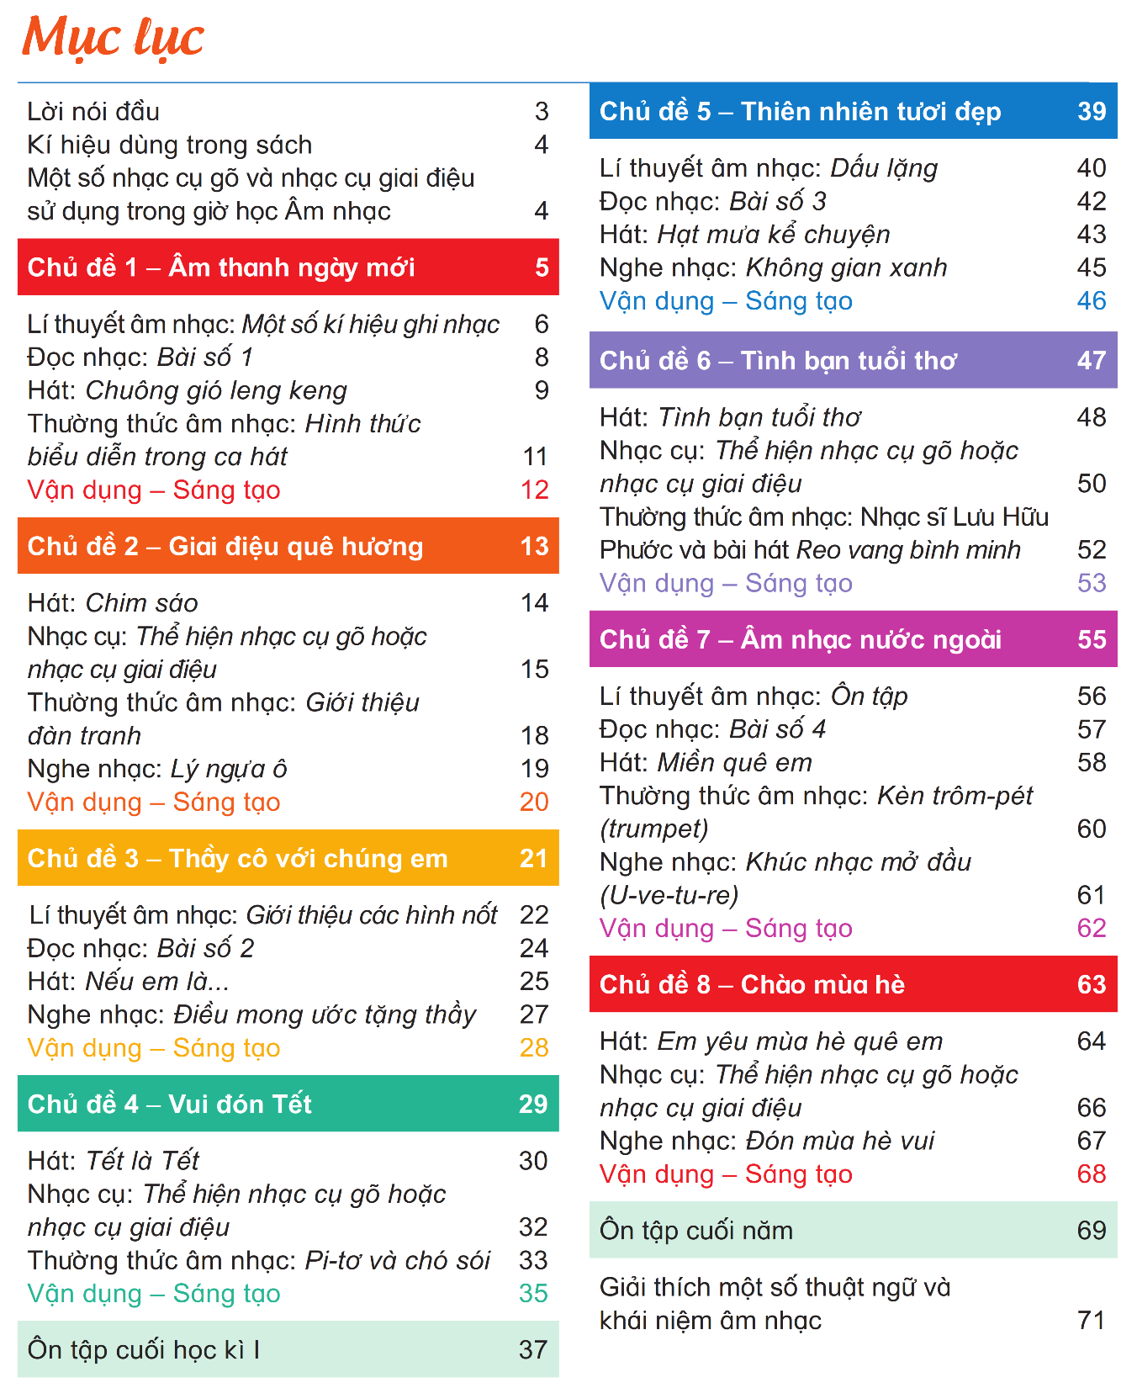
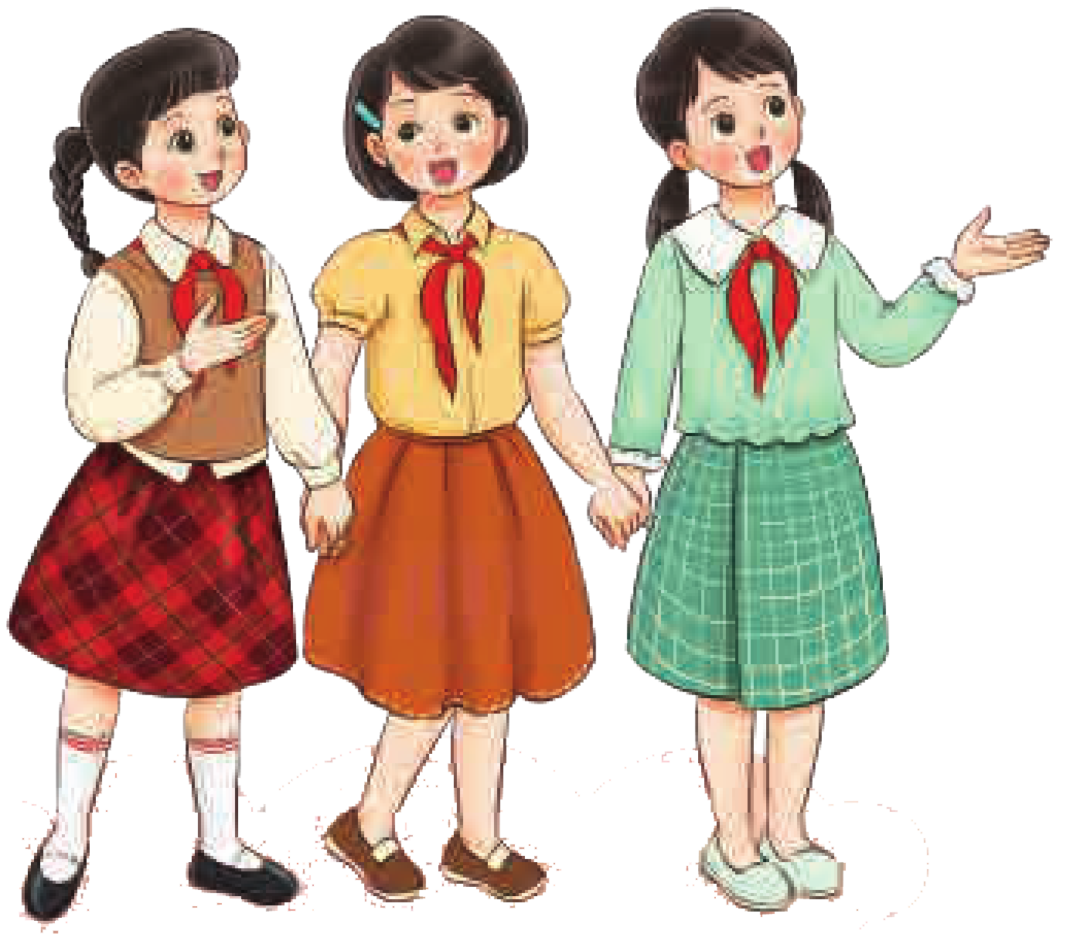
GIÁO DỤC, CỦNG CỐ DẶN DÒ
Chú ý hỏi song câu hỏi mới nêu giáo dục

Slide 23
Chúc quý thầy cô mạnh khỏe
Các em học sinh chăm ngoan học giỏi

